Slide 1

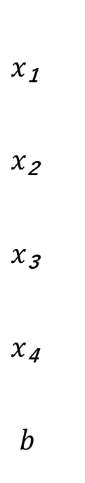

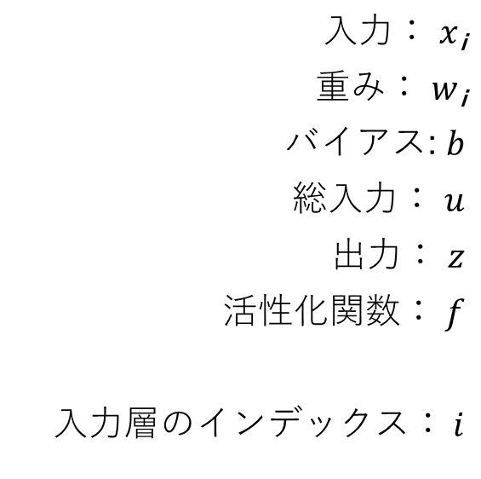






入力層
中間層
$x$₁
$x$₂
$x$₃
$x$₄
$b$
入力： $x$_{i}
重み： $w$_{i}
バイアス: $b$
総入力： $u$
出力： $z$
活性化関数： $f$
入力層のインデックス： $i$
$w$₁
$w$₂
$w$₃
$u$
$z$
$z$
$w$₄
$z=f$_{(u)}

Slide 2



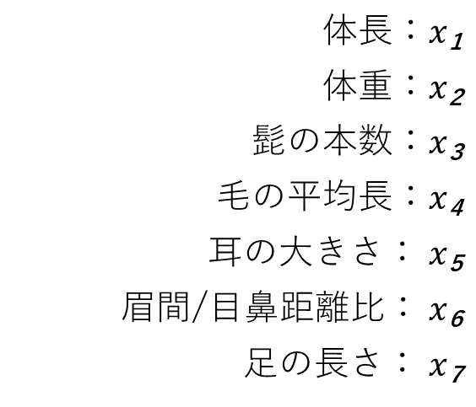




入力層
体長：$x$₁
体重：$x$₂
髭の本数：$x$₃
毛の平均長：$x$₄
耳の大きさ： $x$₅
眉間/目鼻距離比： $x$₆
足の長さ： $x$₇
$$x_{1}$$
$$x_{2}$$
$$x_{3}$$
$$x_{4}$$
次の層へ
$$x_{5}$$
$$x_{6}$$
$$x_{7}$$

Slide 3










$$x_{0}$$
$\frac{δL}{δx_{0}}$
MatMul
$$x_{1}$$
$$w_{1}$$
$\frac{δL}{δx_{1}}$
$\frac{δL}{δw_{0}}$
MatMul
$$x_{2}$$
$$w_{2}$$
$\frac{δL}{δw_{2}}$
$\frac{δL}{δx_{2}}$
L
:前向き（Forward）
:後ろ向き（Backward）

Slide 4
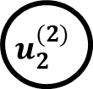
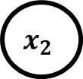
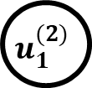
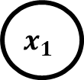
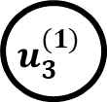
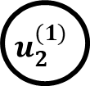
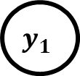

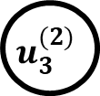
入力層
中間層
中間層
出力層
$$u_{1}^{(1)}$$
$$u_{1}^{(2)}$$
$$x_{1}$$
$$u_{2}^{(1)}$$
$$u_{2}^{(2)}$$
$$y_{1}$$
$$x_{2}$$
$$u_{3}^{(1)}$$
$$u_{3}^{(2)}$$

Slide 5
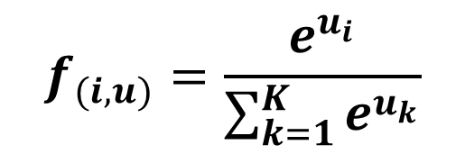
$$W^{(t+1)}=W^{(t)}−{ε∇E}_{t}$$
②
①
$$f_{(i,u)}=\frac{e^{u_{i}}}{\sum_{k=1}^{K}{e^{u_{k}}}}$$
③
①
②
$E_{(W)}=−\sum_{i=1}^{I}{d_{i}\log{y_{i}}}…交差$エントロピー

Slide 6

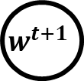




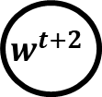

$$−{ε∇E}_{t}$$
$$−{ε∇E}_{t+1}$$
$$w^{t}$$
$$w^{t+1}$$
$$w^{t+2}$$
重み：
$$t$$
$$t+1$$
$$t+2$$
重み：

